Slide 1
中文知识图谱平台规划
报告人：徐波

Slide 2
目录
前言
已有工作回顾
设计思路
工作规划
时间进度规划

Slide 3
前言
近年来，随着社会的进步，科技的发展，人们对于知识获取方式的需求也发生了巨大的变化

Slide 4

知识获取方式
传统方法
查阅书籍文献
关键字搜索
在搜索引擎中通过关键字查找相应网页
知识搜索
让计算机真正理解用户的需求，并返回结果

Slide 5
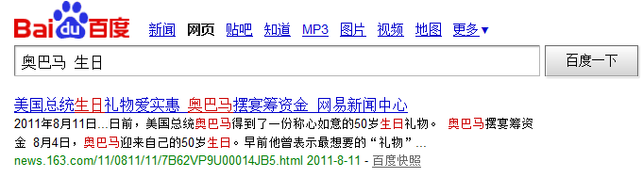
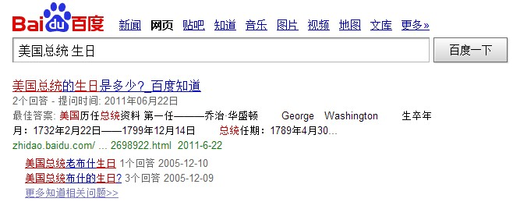
语义搜索
当我们拥有丰富背景知识，就能更好的回答问题
Entity | Attribute | Value
奥巴马 | 生日 | ****
克林顿 | 生日 | ****
美国总统
Is a
奥巴马
刘德华
华仔
synonym
我们需要的是语义搜索而不是关键字搜索！！

Slide 6
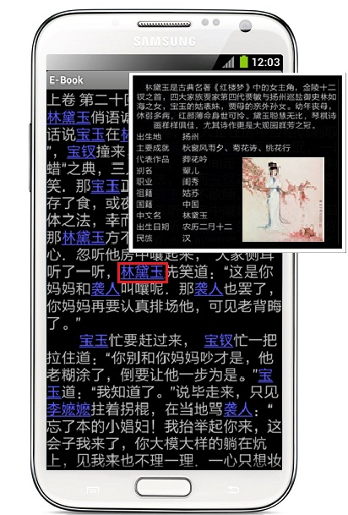
电子阅读
深度阅读
对于不大理解的词语，不再需要依靠其他途径如字典、互联网来帮助理解

Slide 7
这一切，都离不开系统后台庞大的知识数据库，也就是我们所说的知识图谱

Slide 8
目录
前言
已有工作回顾
设计思路
工作规划
时间进度规划

Slide 9
已有工作回顾
数据层
技术层
应用层

Slide 10

















丰富的数据储备
百科类网站
输入法词库
新浪微博及POI

Slide 11
无处不在的技术之【爬虫】
Multi-Job
Redundancy
Balance
Priority
Diversity
爬虫策略
1.ID自增：百度百科
2.超链接：互动百科
3.调用API：新浪微博
4.猜哈希：新浪POI
反反爬虫
1.需要登录
2.更换IP
3.识别验证码
4.分布式
基于云的防屏蔽爬虫系统

Slide 12
无处不在的技术之【解析】
解析语言
方法
C
正则表达式
C#
正则表达式
Java
正则表达式/HTMLParser
Python
lxml

Slide 13
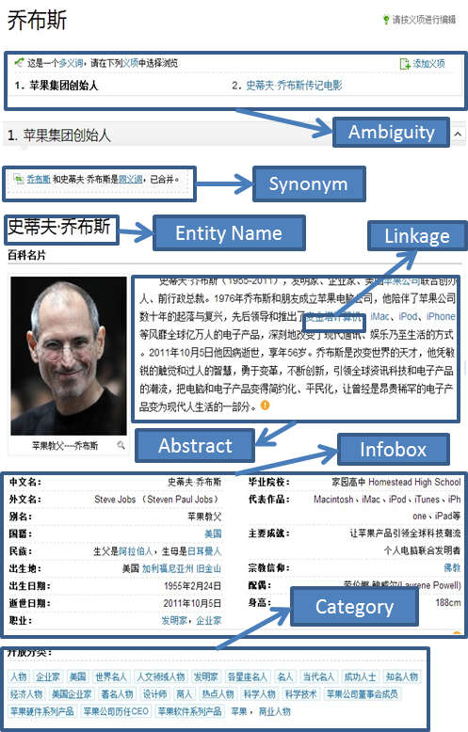
无处不在的技术之【知识抽取】
三元组形式
(subject,predicte,object)
从正文中抽取更多的知识
Pattern learning
Bootstrapping

Slide 14
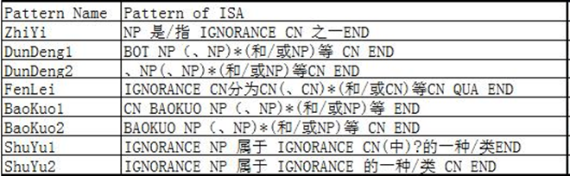
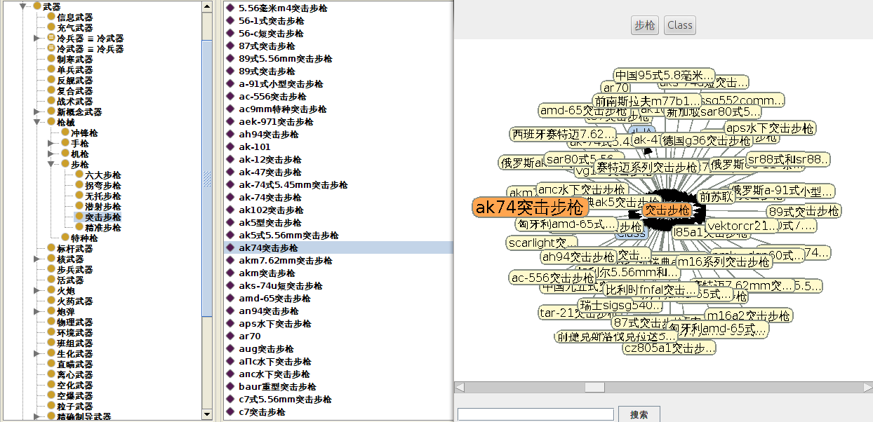
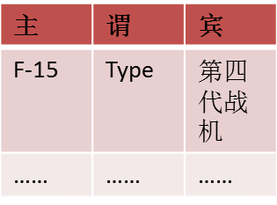
无处不在的技术之【IsA关系】
典型的第四代战机包括美国的F-15E、F-18战机、日本的F-2战斗机、俄罗斯的米格-35战斗机、欧洲的台风战斗机、法国的阵风战斗机、瑞典的JAS-39战斗机等等
Ak74突击步枪
突击步枪
枪械
步枪
武器

Slide 15
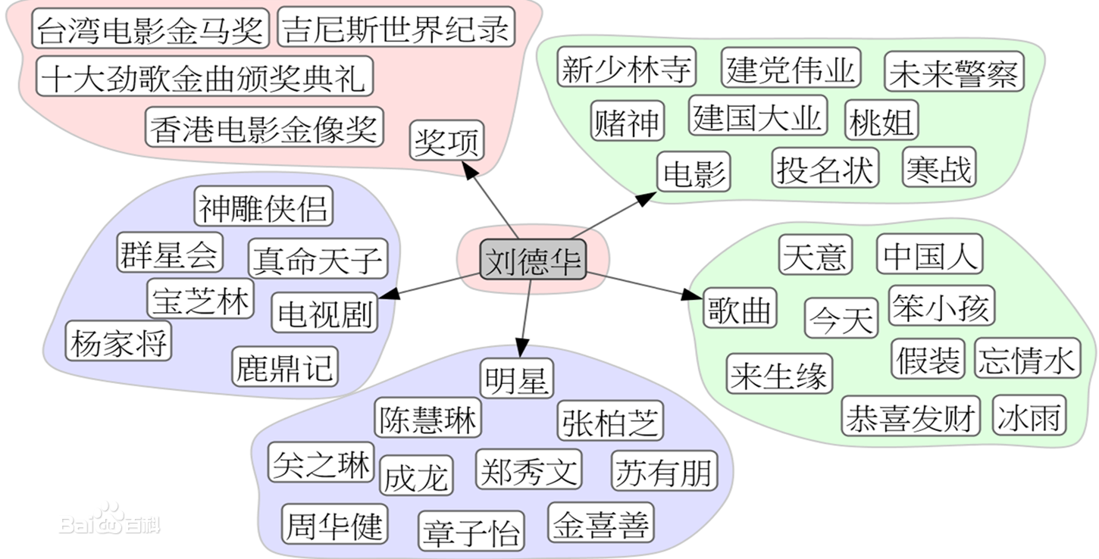
无处不在的技术之【Linkage聚类】

Slide 16
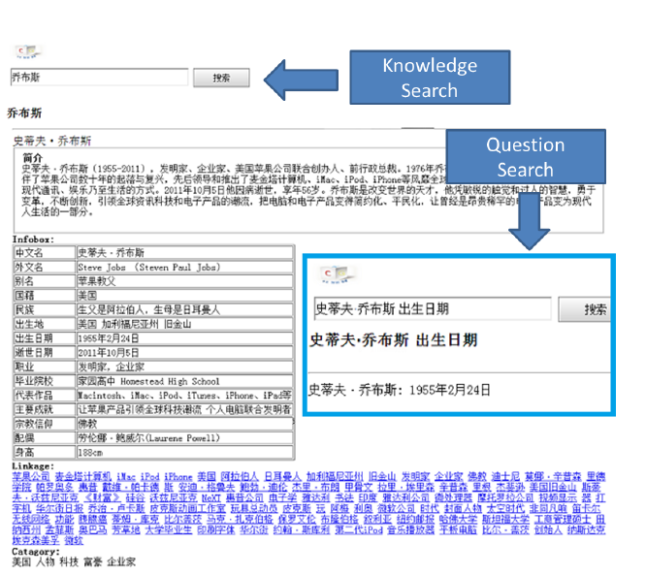
应用之【搜索引擎】
支持搜索类型
Entity
Entity + Attribute

Slide 17
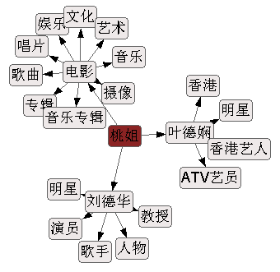
应用之【可视化】
对知识库中实体进行可视化展示

Slide 18
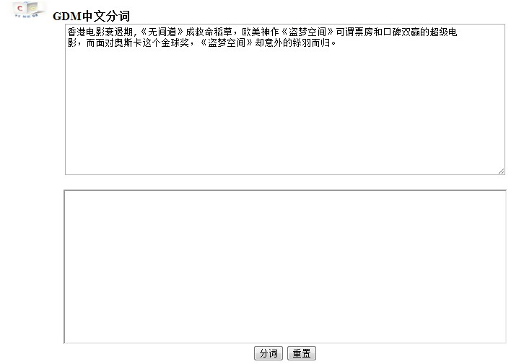
应用之【中文分词】
利用中文知识图谱中的海量实体进行分词

Slide 19
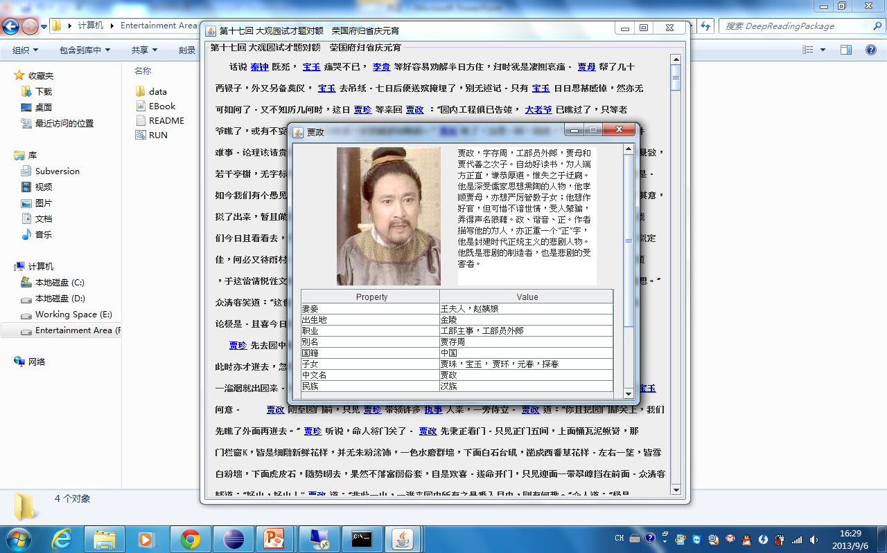
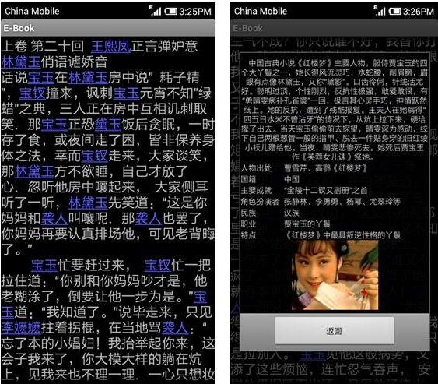
应用之【电子阅读】

Slide 20
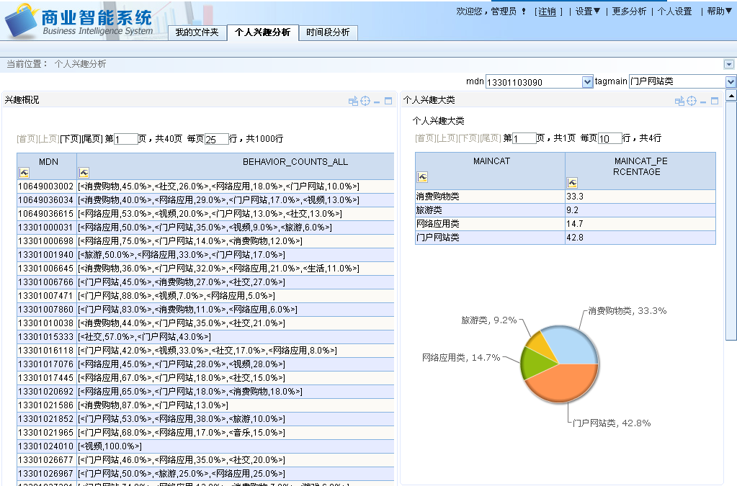
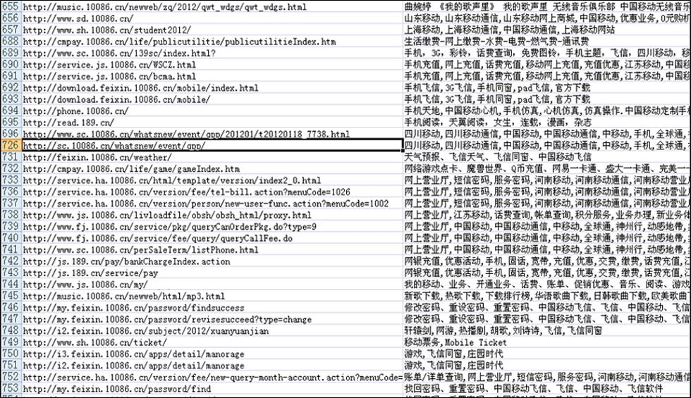
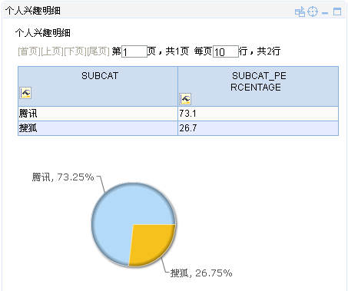
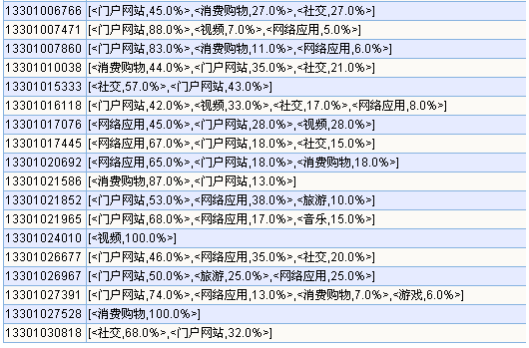
应用之【电信客户细分】
通过对电信用户的上网URL进行分类，确定用户的兴趣，对客户进行细分

Slide 21
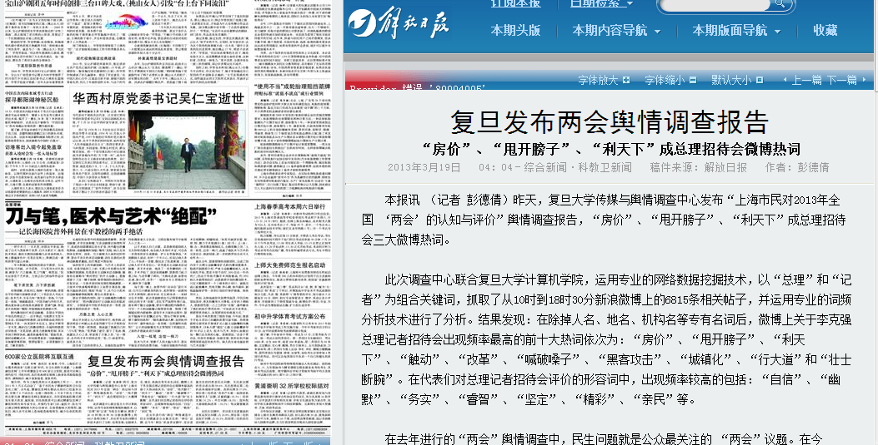
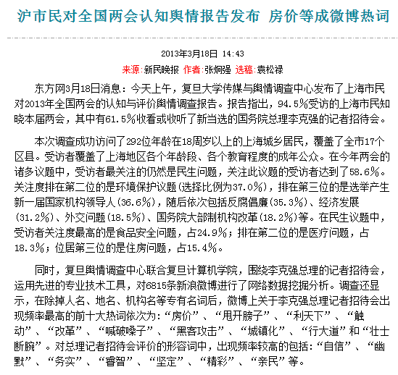
应用之【舆情监控】

Slide 22
目录
总体框架
设计思路
构成模块详解

Slide 23
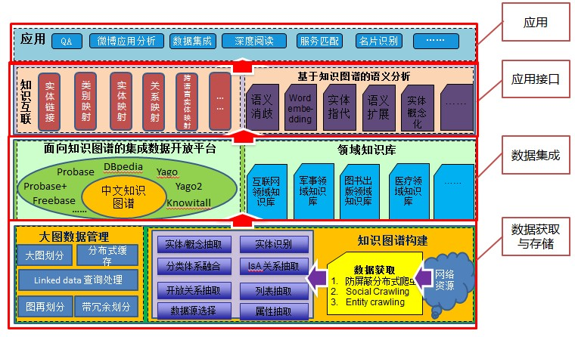
总体框架

Slide 24
构成模块
数据获取与存储
数据集成
应用接口
应用

Slide 25
知识图谱构建
数据获取与存储
实体/概念抽取
实体识别
知识图谱构建
分类体系融合
IsA 关系抽取
数据获取
防屏蔽分布式爬虫
Social Crawling
Entity crawling
网络资源
开放关系抽取
列表抽取
数据源选择
属性抽取

Slide 26
大图数据管理
RDF
SPARQL
数据获取与存储
大图数据管理
大图划分
分布式缓存
Linked data 查询处理
图再划分
带冗余划分

Slide 27
领域知识库
数据集成
领域知识库
互联网领域知识库
军事领域知识库
图书出版领域知识库
医疗领域知识库
……

Slide 28
集成Linked Open Data
数据融合问题
数据集成
面向知识图谱的集成数据开放平台
Probase
DBpedia
Yago
中文知识图谱
Probase+
Yago2
Freebase
Knowitall
……

Slide 29
语义分析
应用接口
基于知识图谱的语义分析
语义消歧
Word embe-dding
实体指代
语义扩展
实体概念化
……

Slide 30
知识互联
应用接口
知识互联
实体链接
类别映射
实体映射
关系映射
跨语言实体映射
……

Slide 31
应用
应用
应用
QA
微博应用分析
数据集成
深度阅读
服务匹配
名片识别
……

Slide 32
目录
界面美化
API接口
自然语言理解
工作计划
Linked Data
扩大实体关系
数据融合
质量评估

Slide 33
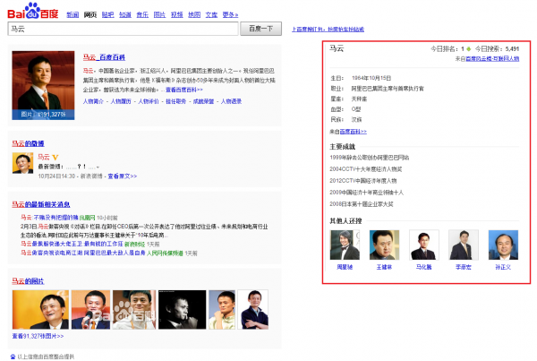
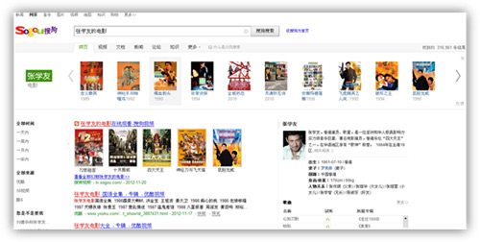
重要度NO.1：界面美化

Slide 34
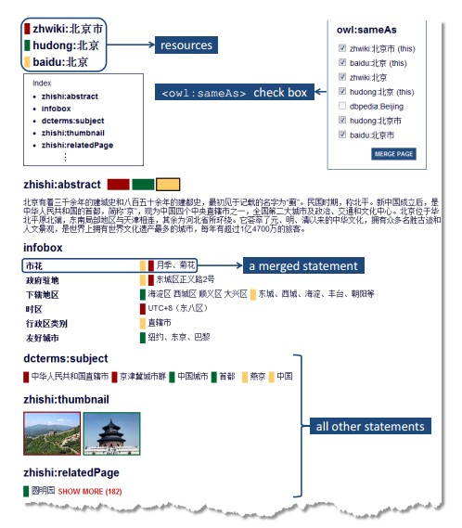
重要度NO.1：界面美化（2）

Slide 35

重要度NO.2：API接口
应用的激增
内部应用
外部应用
反爬虫的需要

Slide 36

重要度NO.2：API接口（2）
API文档
SDK下载
授权认证

Slide 37
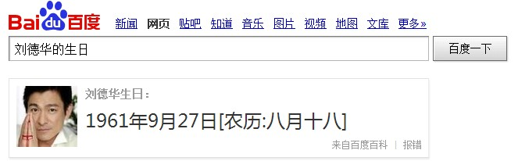
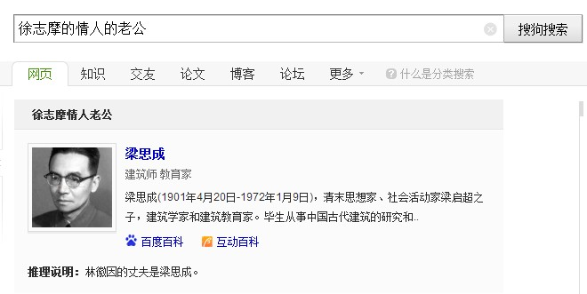
重要度NO.3：自然语言理解

Slide 38
重要度NO.4：Linked Data
数据保存成RDF格式
运用SPARQL语言进行查询
分布式查询

Slide 39
重要度NO.5：扩大实体关系
扩大数据源
从文本中抽取额外知识

Slide 40
重要度NO.6：数据融合
实体融合
关系融合

Slide 41
重要度NO.7：质量评估
验证实体及关系质量

Slide 42
目录
界面美化
API接口
自然语言理解
时间进度规划
Linked Data
扩大实体关系
数据融合
质量评估

Slide 43
时间进度规划（1）
任务 | 子任务 | Deadline | Task | Object | Participator | Leader | Priority
界面美化 |  | 2013-10-26 | 美化中文知识图谱界面 | 高端大气上档次 |  |  | 1
API接口 | 接口规范 | 2013-10-26 | 给出相应的接口规范 | 搜索引擎接口规范 分词接口规范 可视化接口规范 |  |  | 2
 | SDK编写 | 2013-11-26 | 提供给其他人使用的SDK | 提供常用版本接口规范 |  |  | 2
 | 授权验证 | 2013-11-26 | 对访问接口进行授权 | 对不同级别的用户设置不同的访问权限 |  |  | 2
Notes:
手头现有资源汇总
POI zkz，qhz,junjun -> 景点，智能旅游导航
中文分类系统 LYP
红楼梦 ZKZ,yzd → 四大名著
词库 None
Probase+ LJQ
商品 none
图书 none
人物 lw, → 人立方

Slide 44
时间进度规划（2）
任务 | 子任务 | Deadline | Task | Object | Participator | Leader | Priority
自然语言理解 |  | 2013-11-26 | 将自然语言转化为数据库搜索语言 | 能识别简单问句 |  |  | 3
Linked Data | RDF | 2013-10-26 | 转成RDF格式存储 | 数据符合RDF规范 |  |  | 4
 | SPARQL查询 | 2013-11-26 | 提供SPARQL语句查询 | 采用现有工具实现查询 |  |  | 4
 | 分布式查询 | 2013-12-26 | 分布式SPARQL查询 | 设置分布策略，提供分布查询 |  |  | 4
Notes:
RDF zx
自然语言理解 cwy

Slide 45
时间进度规划（3）
任务 | 子任务 | Deadline | Task | Object | Participator | Leader | Priority
扩大实体关系 | 扩大实体 | 2013-10-26 | 扩大知识库实体数量 | 20M entities |  |  | 1
 | 扩大关系 | 2013-10-26 | 扩大知识库关系数量 | 扩大一倍 |  |  | 1
 | 扩大数据源 | 2013-11-26 | 从其他数据源中增加知识 |  |  |  | 5
数据融合 | 实体融合 | 2013-12-26 | 融合实体 | 融合准确 |  |  | 6
 | 关系融合 | 2013-12-26 | 融合关系 | 融合准确 |  |  | 6
质量评估 |  | 2013-12-26 | 评估知识库质量 | 评估准备 |  |  | 7

